Slide 1

如何知道神愛我？
羅馬書五章5至8節

Slide 2
5 盼望不至於羞恥，因為所賜給我們的聖靈將神的愛澆灌在我們心裡。
6 因我們還軟弱的時候，基督就按所定的日期為罪人死。
7 為義人死，是少有的；為仁人死，或者有敢作的；
8 惟有基督在我們還作罪人的時候為我們死，神的愛就在此向我們顯明了。

Slide 3
神把祂最貴重的禮物賜給我這個最不配的人

Slide 4

1. 神的愛是可以感知的（5:5）

Slide 5
5 盼望不至於羞恥，因為所賜給我們的聖靈將神的愛澆灌在我們心裡。
and hope does not disappoint, because the love of God has been poured out within our hearts through the Holy Spirit who was given to us(NASB)
盼望並不叫人失望，因為神的愛已經借著所賜給我們的聖靈，澆灌在我們心裡。

Slide 6

2. 神的愛在受難日向我們顯明了(5:6-8）

Slide 7
6 因我們還軟弱的時候，基督就按所定的日期為罪人死。
因：羅5:5主觀經歷的客觀根據
还：Ἔτι 前置，still
軟弱：helpless 道德軟弱和無助, 不是说我們不能行出任何善事，而是無法達到神的標準
基督: 耶穌，神的兒子，三位一體的第二位

Slide 8
7 為義人死，是少有的；為仁人死，或者有敢作的
For one will hardly die for a righteous man; though perhaps for the good man someone would dare even to die(NASB)
因為幾乎沒有人會為義人死, 雖然或許有人敢為一個好人死。
γὰρ: for 為什麼基督為罪人死非同尋常

Slide 9
8 惟有基督在我們還作罪人的時候為我們死，神的愛就在此向我們顯明了。
But God demonstrates His own love toward us, in that while we were yet sinners, Christ died for us (NASB)
但神向我們顯明了祂自己的愛：當我們還是罪人時，基督就為我們死了。
神的愛一點都不抽象，而是以具體行動顯明了

Slide 10
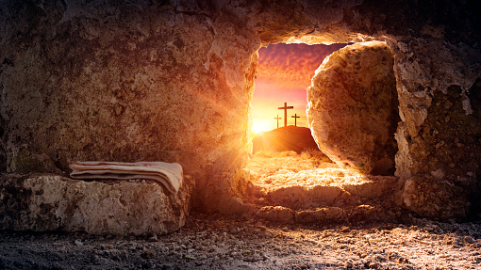

Slide 11
神把祂最貴重的禮物賜給我這個最不配的人

Slide 12
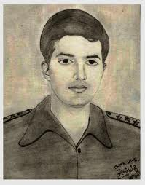
約翰壹書5:12 人有了神的兒子就有生命；沒有神的兒子就沒有生命。
兒子的畫像

